Slide 1
4. Autenticazione
Sicurezza dell’Informazione

Slide 2
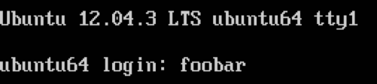
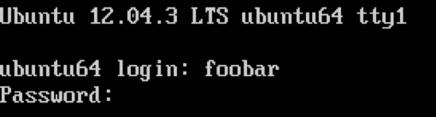
Identificazione e Autenticazione
Identificazione: un’entità dichiara il proprio identificatore.
Esempi: "Sono Lorenzo", "Sono Michele"
Autenticazione: l’entità fornisce una prova che verifica la sua identità..
Esempio: "Questa è la carta d'identità di Lorenzo"

Slide 3
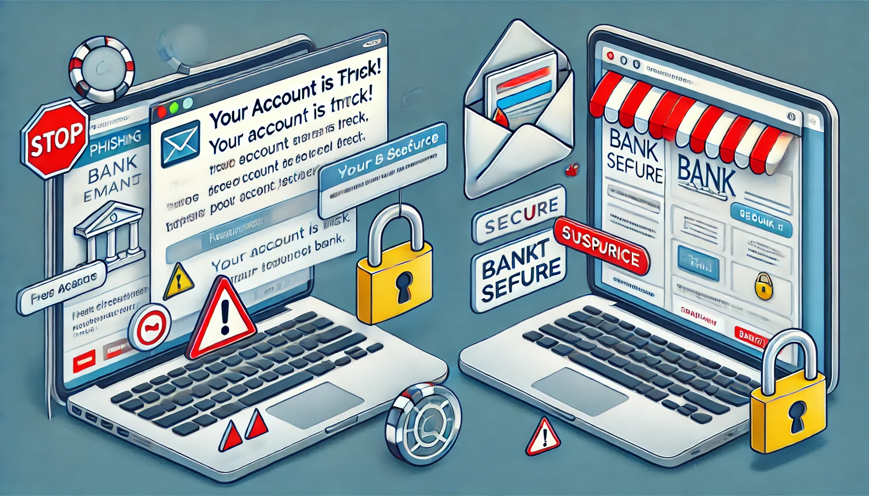
Autenticazione
Può essere unidirezionale.
"Io sono l’entità 1"
Entità 1
Entità 2
unidirezionale
"Ti dimostro che sono l’entità 1"

Slide 4
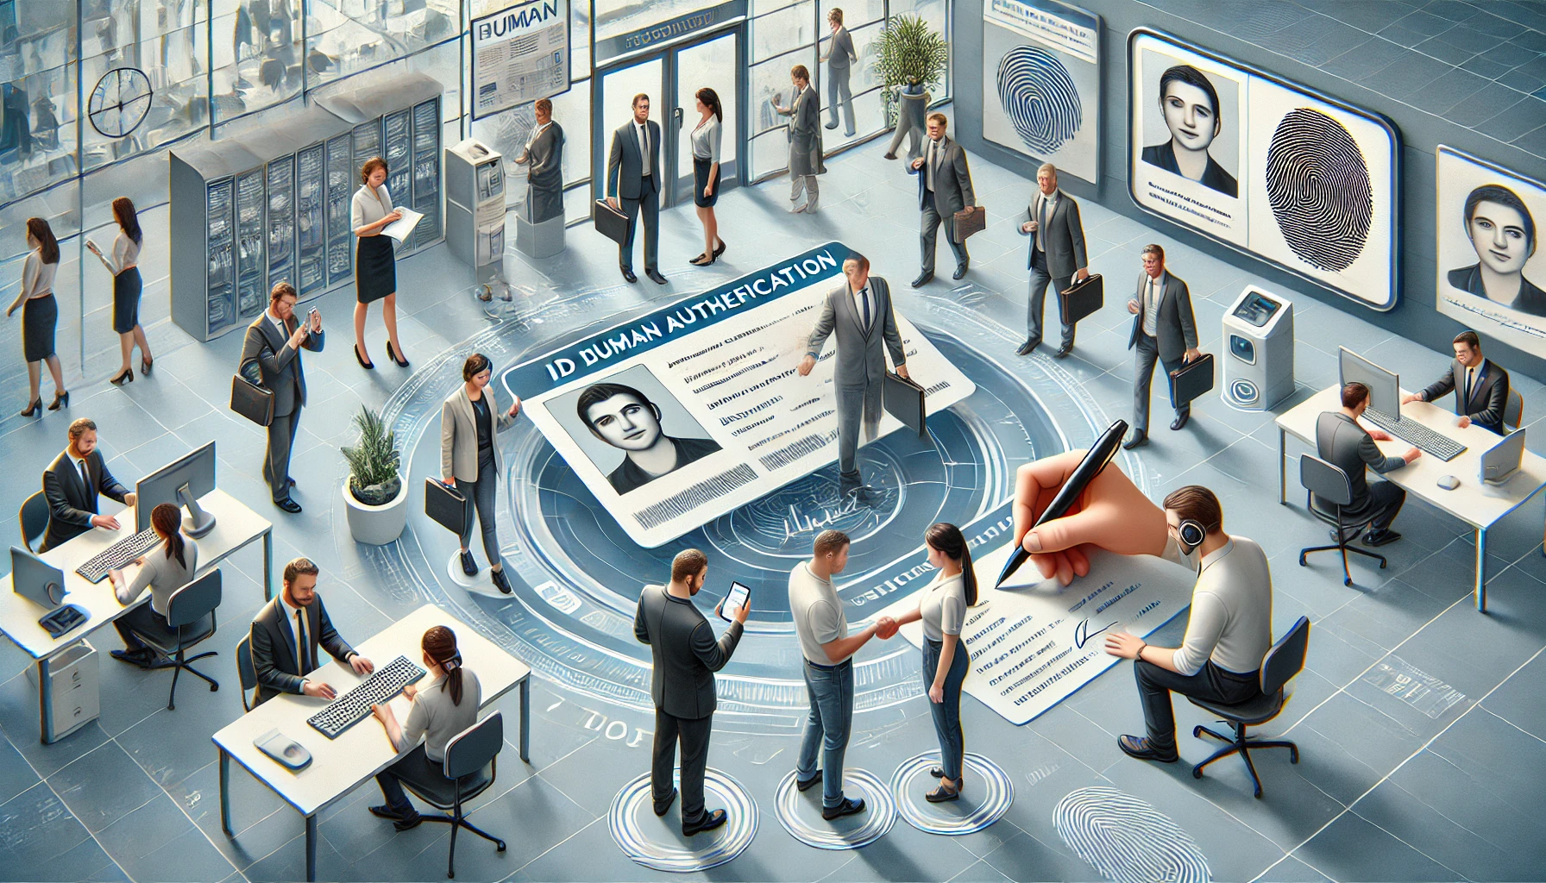
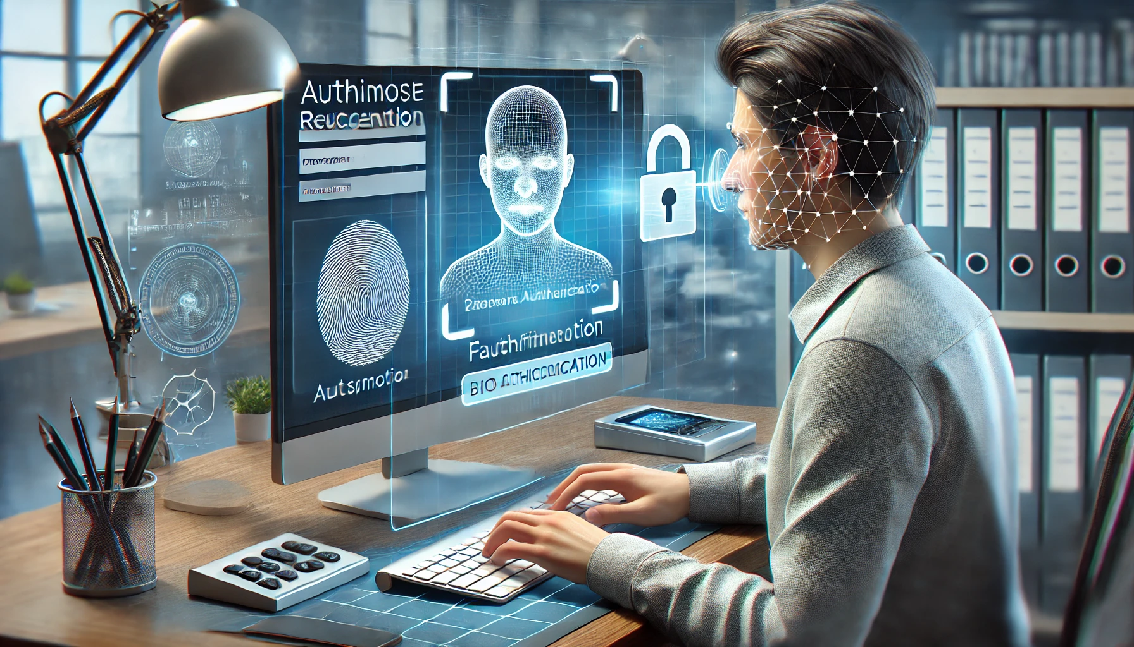

Autenticazione
Può essere unidirezionale o bidirezionale (mutuale).
Può avvenire tra qualsiasi entità:
Da umano a umano
Da umano a computer
Da computer a computer
Costituisce la base per la
successiva fase di autenticazione.
"Io sono l’entità 1"
Entità 1
Entità 2
unidirezionale
bidirezionale
"Ti dimostro che sono l’entità 1"
"Io sono l’entità 2"
Entità 1
Entità 2
unidirezionale
"Ti dimostro che sono l’entità 2"

Slide 5
Tre fattori dell’autenticazione
Qualcosa che l’entità sa (to know).
Esempio: password, PIN, stretta di mano segreta.
Qualcosa che l’entità possiede (to have).
Esempio: chiave, smart card, token.
Qualcosa che l’entità è (to be).
Esempio: volto, voce, impronte digitali.
Umani:
Computer:

Slide 6
Tre fattori dell’autenticazione
Qualcosa che l’entità sa (to know).
Esempio: password, PIN, stretta di mano segreta.
Qualcosa che l’entità possiede (to have).
Esempio: chiave, smart card, token.
Qualcosa che l’entità è (to be).
Esempio: volto, voce, impronte digitali.
Umani: (3) usata più di (2) usata più di (1)
Computer:

Slide 7
Tre fattori dell’autenticazione
Qualcosa che l’entità sa (to know).
Esempio: password, PIN, stretta di mano segreta.
Qualcosa che l’entità possiede (to have).
Esempio: chiave, smart card, token.
Qualcosa che l’entità è (to be).
Esempio: volto, voce, impronte digitali.
Umani: (3) usata più di (2) usata più di (1)
Computer: (1) usata più di (2) usata più di (3)

Slide 8
Tre fattori dell’autenticazione
Qualcosa che l’entità sa (to know).
Esempio: password, PIN, stretta di mano segreta.
Qualcosa che l’entità possiede (to have).
Esempio: chiave, smart card, token.
Qualcosa che l’entità è (to be).
Esempio: volto, voce, impronte digitali.
Umani: (3) usata più di (2) usata più di (1)
Computer: (1) usata più di (2) usata più di (3)
L’autenticazione a fattori multipli (Multi-Factor Authentication) ne usa due o tre.

Slide 9
Il fattore sapere (To know)
Password e PIN

Slide 10
To know: password
L’utente deve dimostrare che sa qualcosa.

Slide 11
To know: password
L’utente deve dimostrare che sa qualcosa.
Vantaggi:
Bassi costi.
Facilità di implementazione.
Basse barriere tecniche.

Slide 12
To know: password
L’utente deve dimostrare che sa qualcosa.
Vantaggi:
Bassi costi.
Facilità di implementazione.
Basse barriere tecniche.
Svantaggi (minacce):
Le password possono essere:
Rubate/Intercettate.
Indovinate (Guessed).
Enumerate (Cracked).
Riutilizzate per altri siti.

Slide 13
To know: password
L’utente deve dimostrare che sa qualcosa.
Vantaggi:
Bassi costi.
Facilità di implementazione.
Basse barriere tecniche.
Svantaggi (minacce):
Le password possono essere:
Rubate/Intercettate.
Indovinate (Guessed).
Enumerate (Cracked).
Riutilizzate per altri siti.
Contromisure:
Fare in modo che la password sia:
Cambiata frequentemente.
Lunga.
Complessa.
Non legata all’utente.
Non riutilizzata su diversi siti.

Slide 14
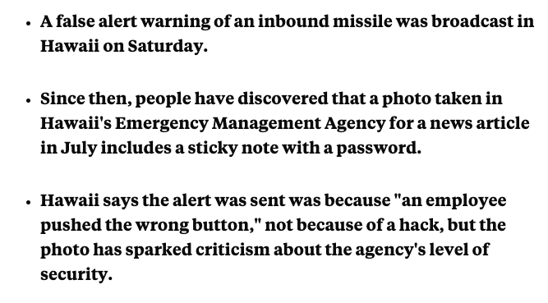
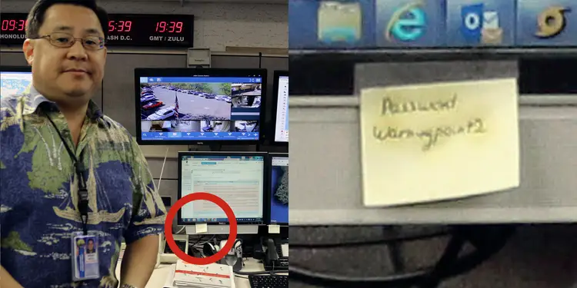
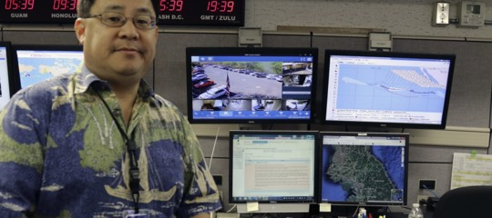
Costi indiretti sulla gestione delle password
Possiamo scegliere tutte le contromisure? Se no, perché?

Slide 15
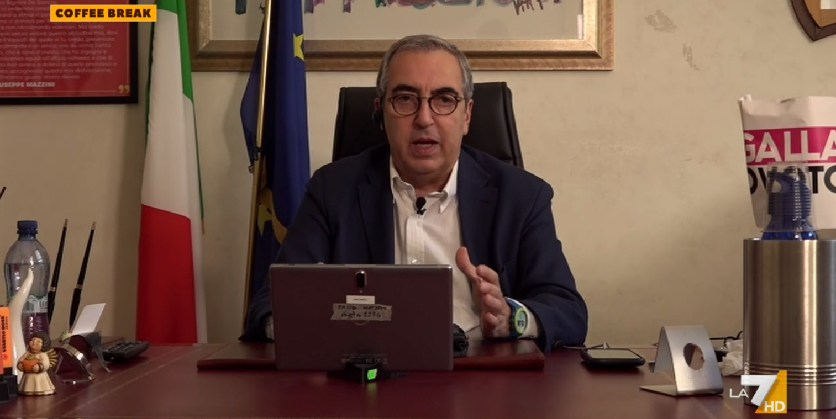
Costi indiretti sulla gestione delle password
Possiamo scegliere tutte le contromisure? Se no, perché?

Slide 16
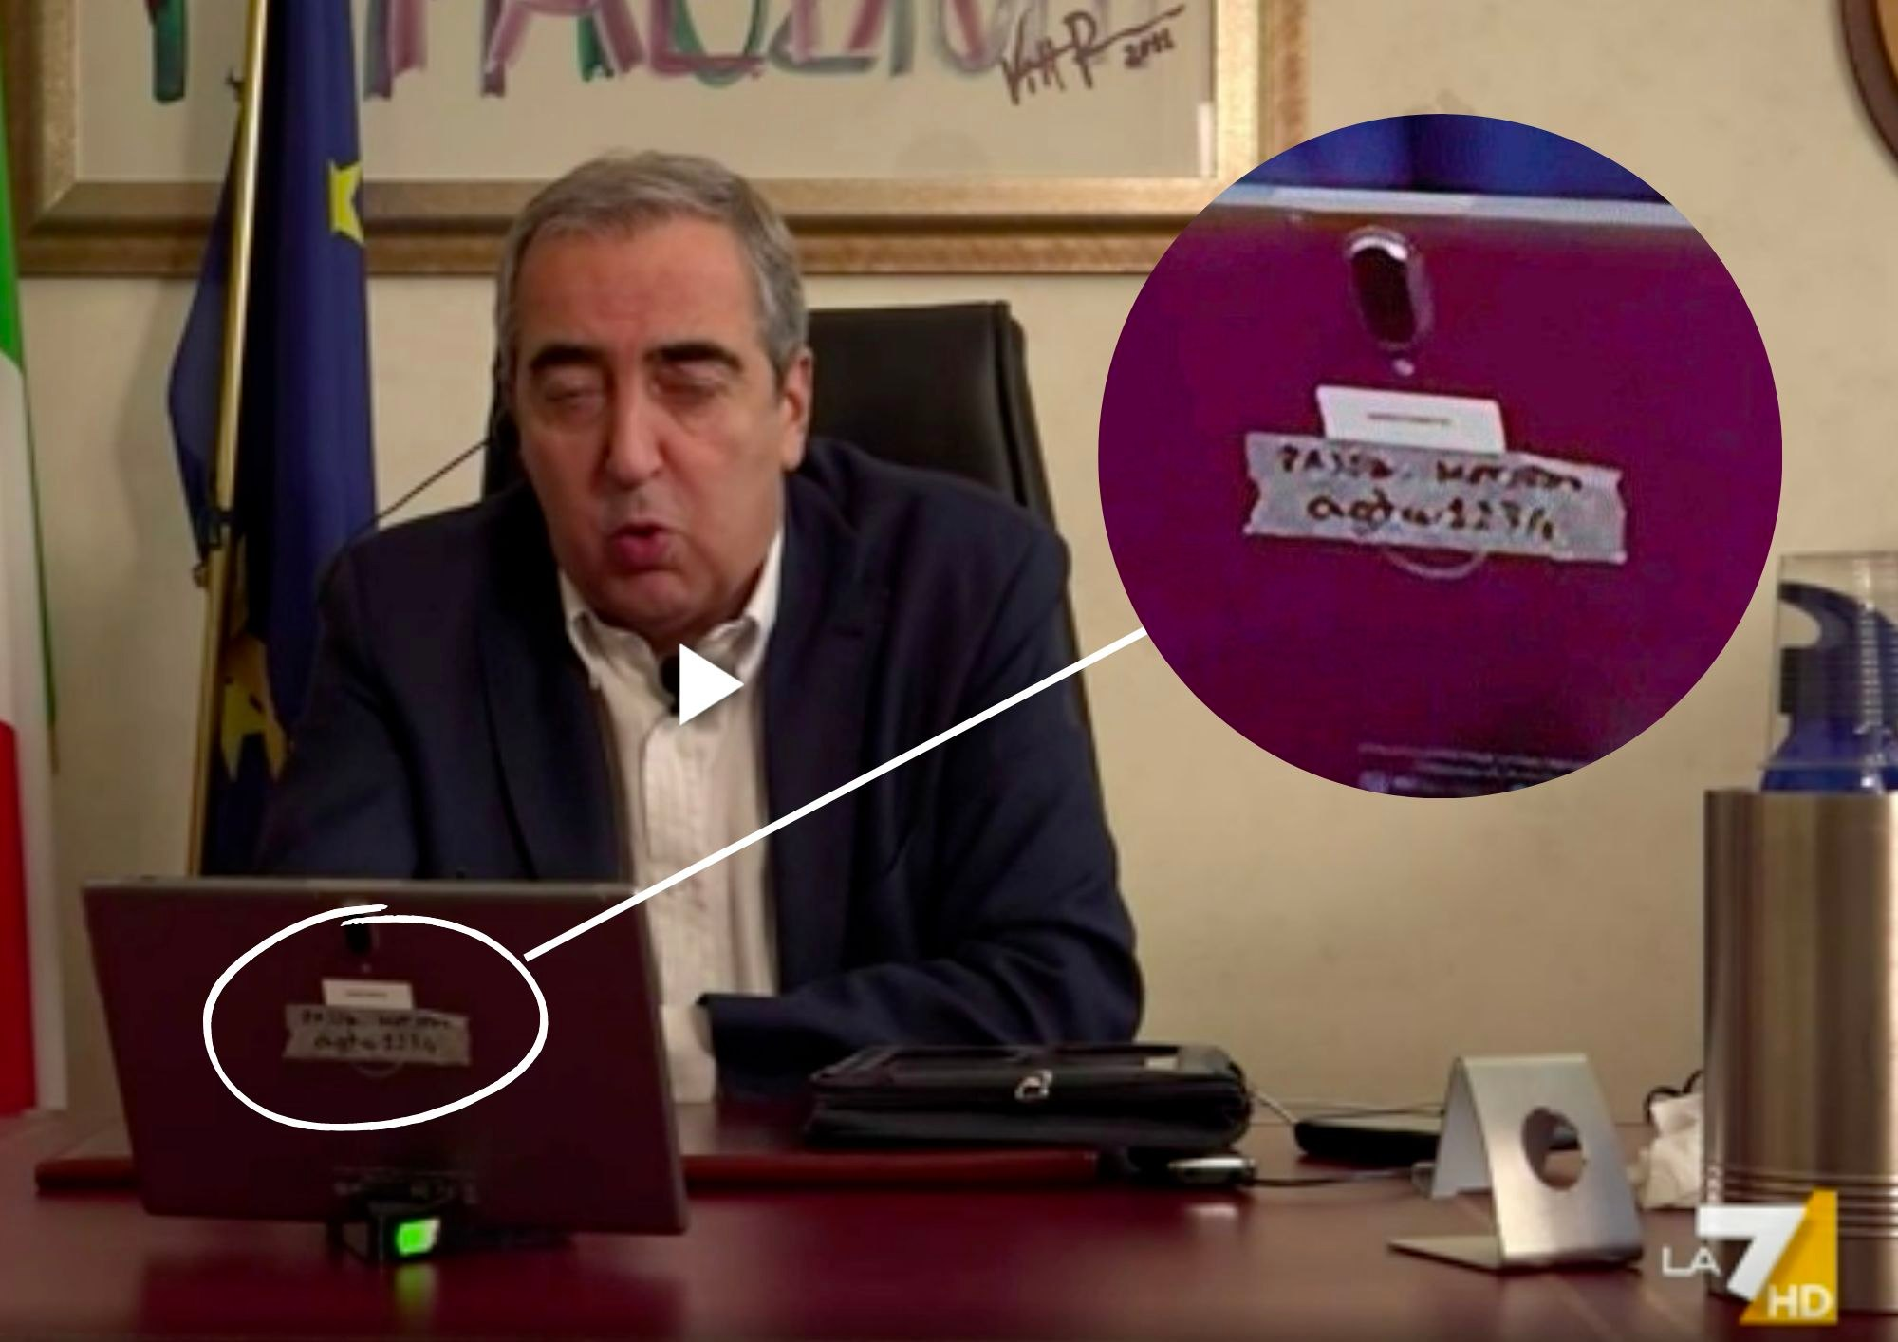
Costi indiretti sulla gestione delle password
Possiamo scegliere tutte le contromisure? Se no, perché?

Slide 17
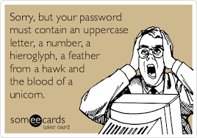
Costi indiretti sulla gestione delle password
Possiamo scegliere tutte le contromisure? Se no, perché?
Gli umani non sono macchine:
Non sono in grado di tenere segreti.
Non sono in grado di ricordarsi password complesse
Come scegliamo le contromisure
adatte?

Slide 18
To know: password
L’utente deve dimostrare che sa qualcosa.
Vantaggi:
Bassi costi.
Facilità di implementazione.
Basse barriere tecniche.
Svantaggi (minacce):
Le password possono essere:
Rubate/Intercettate.
Indovinate (Guessed).
Enumerate (Cracked).
Riutilizzate per altri siti.
Contromisure:
Fare in modo che la password sia:
Cambiata frequentemente.
Lunga.
Complessa.
Non legata all’utente.
Non riutilizzata su diversi siti.
Stimiamo la contromisura più adatta al tipo di attacco

Slide 19
Linee guida alle contromisure
Categorie: importante, può aiutare, irrilevante.
Contro il furto/intercettazione:
Cambiata frequentemente.
Lunga.
Complessa.
Non legata all’utente.
Non riutilizzata su diversi siti.

Slide 20
Linee guida alle contromisure
Categorie: importante, può aiutare, irrilevante.
Contro il furto/intercettazione:
Cambiata frequentemente.
Lunga.
Complessa.
Non legata all’utente.
Non riutilizzata su diversi siti.

Slide 21
Linee guida alle contromisure
Categorie: importante, può aiutare, irrilevante.
Contro il furto/intercettazione:
Cambiata frequentemente.
Lunga.
Complessa.
Non legata all’utente.
Non riutilizzata su diversi siti.
Contro i tentativi (guessing):
Cambiata frequentemente.
Lunga.
Complessa.
Non legata all’utente.
Non riutilizzata su diversi siti.

Slide 22
Linee guida alle contromisure
Categorie: importante, può aiutare, irrilevante.
Contro il furto/intercettazione:
Cambiata frequentemente.
Lunga.
Complessa.
Non legata all’utente.
Non riutilizzata su diversi siti.
Contro i tentativi (guessing):
Cambiata frequentemente.
Lunga.
Complessa.
Non legata all’utente.
Non riutilizzata su diversi siti.

Slide 23
Linee guida alle contromisure
Categorie: importante, può aiutare, irrilevante.
Contro il furto/intercettazione:
Cambiata frequentemente.
Lunga.
Complessa.
Non legata all’utente.
Non riutilizzata su diversi siti.
Contro i tentativi (guessing):
Cambiata frequentemente.
Lunga.
Complessa.
Non legata all’utente.
Non riutilizzata su diversi siti.
Contro l’enumerazione:
Cambiata frequentemente.
Lunga.
Complessa.
Non legata all’utente.
Non riutilizzata su diversi siti.

Slide 24
Linee guida alle contromisure
Categorie: importante, può aiutare, irrilevante.
Contro il furto/intercettazione:
Cambiata frequentemente.
Lunga.
Complessa.
Non legata all’utente.
Non riutilizzata su diversi siti.
Contro i tentativi (guessing):
Cambiata frequentemente.
Lunga.
Complessa.
Non legata all’utente.
Non riutilizzata su diversi siti.
Contro l’enumerazione:
Cambiata frequentemente.
Lunga.
Complessa.
Non legata all’utente.
Non riutilizzata su diversi siti.

Slide 25
Linee guida alle contromisure
Categorie: importante, può aiutare, irrilevante.
Contro il furto/intercettazione:
Cambiata frequentemente.
Lunga.
Complessa.
Non legata all’utente.
Non riutilizzata su diversi siti.
Contro i tentativi (guessing):
Cambiata frequentemente.
Lunga.
Complessa.
Non legata all’utente.
Non riutilizzata su diversi siti.
Contro l’enumerazione:
Cambiata frequentemente.
Lunga.
Complessa.
Non legata all’utente.
Non riutilizzata su diversi siti.
Contro il riutilizzo in altri siti:
Cambiata frequentemente.
Lunga.
Complessa.
Non legata all’utente.
Non riutilizzata su diversi siti.

Slide 26
Linee guida alle contromisure
Categorie: importante, può aiutare, irrilevante.
Contro il furto/intercettazione:
Cambiata frequentemente.
Lunga.
Complessa.
Non legata all’utente.
Non riutilizzata su diversi siti.
Contro i tentativi (guessing):
Cambiata frequentemente.
Lunga.
Complessa.
Non legata all’utente.
Non riutilizzata su diversi siti.
Contro l’enumerazione:
Cambiata frequentemente.
Lunga.
Complessa.
Non legata all’utente.
Non riutilizzata su diversi siti.
Contro il riutilizzo in altri siti:
Cambiata frequentemente.
Lunga.
Complessa.
Non legata all’utente.
Non riutilizzata su diversi siti.

Slide 27
Contestualizzazione della minaccia
La minaccia è anche da contestualizzare nel threat model. Esempi:
Hanno rubato uno zip protetto da password.
Il fidanzato/la fidanzata vogliono farsi gli affari vostri sui social.
Una organizzazione criminale prova a entrare in account bancari/aziendali.
Qual è la minaccia più concreta in questi casi?
Come potete immaginare è diversa.

Slide 28
Contestualizzazione della minaccia
La minaccia è anche da contestualizzare nel threat model. Esempi:
Hanno rubato uno zip protetto da password.
Il fidanzato/la fidanzata vogliono farsi gli affari vostri sui social.
Una organizzazione criminale prova a entrare in account bancari/aziendali.
Qual è la minaccia più concreta in questi casi?
Come potete immaginare è diversa.
Contro l’enumerazione:
Cambiata frequentemente.
Lunga.
Complessa.
Non legata all’utente.
Non riutilizzata su diversi siti.

Slide 29
Contestualizzazione della minaccia
Contro il riutilizzo in altri siti:
Cambiata frequentemente.
Lunga.
Complessa.
Non legata all’utente.
Non riutilizzata su diversi siti.
La minaccia è anche da contestualizzare nel threat model. Esempi:
Hanno rubato uno zip protetto da password.
Il fidanzato/la fidanzata vogliono farsi gli affari vostri sui social.
Una organizzazione criminale prova a entrare in account bancari/aziendali.
Qual è la minaccia più concreta in questi casi?
Come potete immaginare è diversa.
Contro il furto/intercettazione:
Cambiata frequentemente.
Lunga.
Complessa.
Non legata all’utente.
Non riutilizzata su diversi siti.
Contro i tentativi (guessing):
Cambiata frequentemente.
Lunga.
Complessa.
Non legata all’utente.
Non riutilizzata su diversi siti.

Slide 30
Contestualizzazione della minaccia
Contro l’enumerazione:
Cambiata frequentemente.
Lunga.
Complessa.
Non legata all’utente.
Non riutilizzata su diversi siti.
Contro il riutilizzo in altri siti:
Cambiata frequentemente.
Lunga.
Complessa.
Non legata all’utente.
Non riutilizzata su diversi siti.
La minaccia è anche da contestualizzare nel threat model. Esempi:
Hanno rubato uno zip protetto da password.
Il fidanzato/la fidanzata vogliono farsi gli affari vostri sui social.
Una organizzazione criminale prova a entrare in account bancari/aziendali.
Qual è la minaccia più concreta in questi casi?
Come potete immaginare è diversa.

Slide 31
Contestualizzazione della minaccia
Contro l’enumerazione:
Cambiata frequentemente.
Lunga.
Complessa.
Non legata all’utente.
Non riutilizzata su diversi siti.
Contro il riutilizzo in altri siti:
Cambiata frequentemente.
Lunga.
Complessa.
Non legata all’utente.
Non riutilizzata su diversi siti.
La minaccia è anche da contestualizzare nel threat model. Esempi:
Hanno rubato uno zip protetto da password.
Il fidanzato/la fidanzata vogliono farsi gli affari vostri sui social.
Una organizzazione criminale prova a entrare in account bancari/aziendali.
Qual è la minaccia più concreta in questi casi?
Come potete immaginare è diversa.
Molte realtà mettono un limite di tentativi.

Slide 32
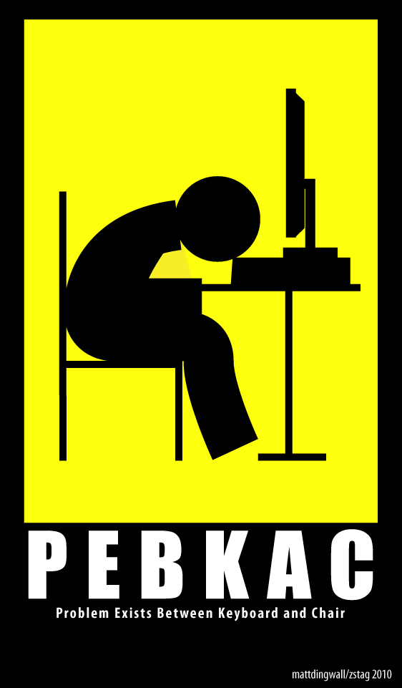
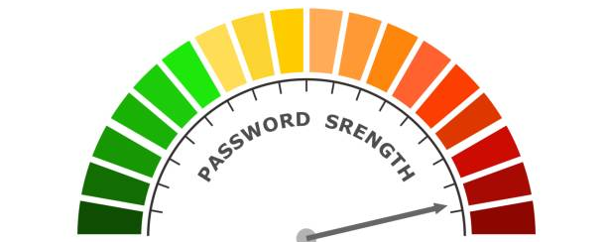
Complessità delle password
Educazione degli utenti
Gli utenti sono spesso considerati “l’anello debole” della sicurezza. Per questo è importante formarli e guidarli nell’uso corretto delle password.
Applicare processi che impongono l’uso di password robuste.
Stabilire (o rivedere criticamente) politiche di scadenza e cambio della password.
Complessità delle password
must h4v3 4 r1ch, ch4r4ct3r, s3t!
mUsT hAvE a MiXeD cAsE
muuuuust beeeeeee loooooong enoooogh
Utilizzare indicatori di forza della password (password meters) per trovare un buon equilibrio tra sicurezza e facilità d’uso.

Slide 33
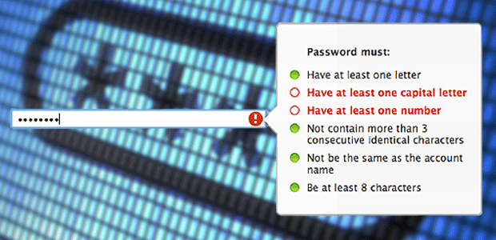
Password meters

Slide 34
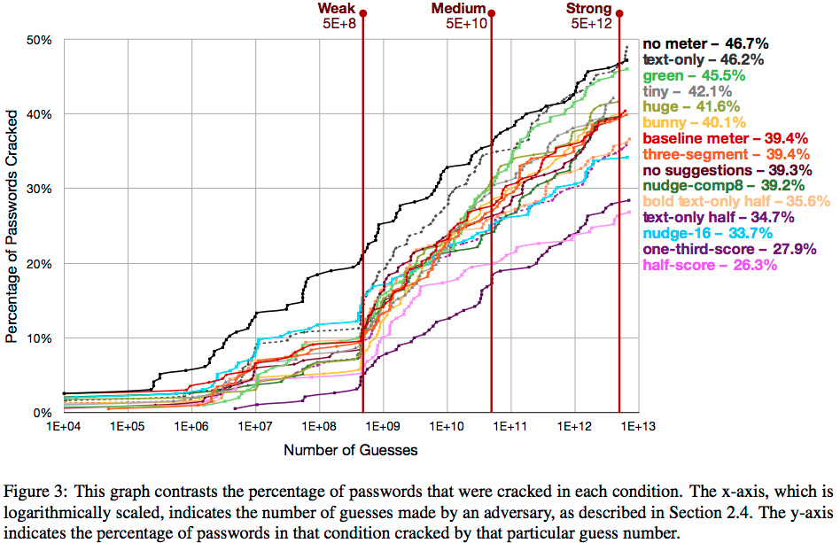
No meter (users choose weak passwords).
Good (users choose strong passwords).
B. Ur, P.G. Kelley, S. Komanduri, J. Lee, M. Maass, M. Mazurek, T. Passaro, R. Shay, T. Vidas, L. Bauer, N. Christin, and L.F. Cranor. How does your password measure up? The effect of strength meters on password creation. USENIX Security 2012.

Slide 35
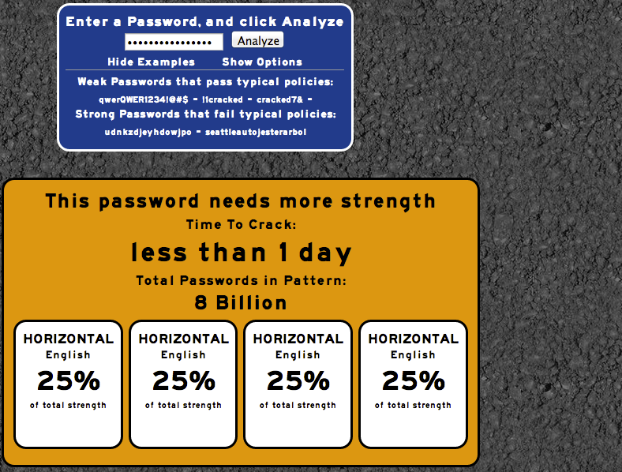
passfault

Slide 36
"Scambio" sicuro di password
L’autenticazione riguarda la condivisione di un segreto.
Come minimizzare il rischio che i segreti vengano rubati?
usare, se possibile, l’autenticazione reciproca.
usare uno schema di challenge-response o una prova a conoscenza zero (Zero Knowledge Proof).
Esempio di un semplice schema di challenge e response
"Il mio identificatore è 'Entità 1'. Voglio autenticarmi."
Entità 1
Entità 2
<segreto>
<segreto>
"Calcola l’hash(<random data #1> + <segreto>)" + "<random data #1>"
Verifica della Challenge
hash(<random data #1> + <segreto>)
Verifica della Challenge
"Calcola hash(<random data #1> + <segreto> + <random data #2>)" + "<random data #2>"
Verifica della Challenge
Verifica della Challenge
hash(<random data #1> + <segreto> + <random data #2>)
usare dati casuali per evitare attacchi di replay

Slide 37
Archiviazione Sicura delle Password
L’autenticazione riguarda anche la conservazione di un segreto.
Il sistema operativo memorizza un file contenente nomi utente e password.
Un attaccante potrebbe tentare di compromettere la riservatezza o l’integrità di questo file delle password.
Come ridurre il rischio che i segreti vengano rubati?
Protezione crittografica
non memorizzare mai le password in chiaro: usa hashing + salting per mitigare gli attacchi a dizionario (bruteforce).
Politiche di controllo degli accessi: limita i privilegi di lettura e scrittura.

Slide 38
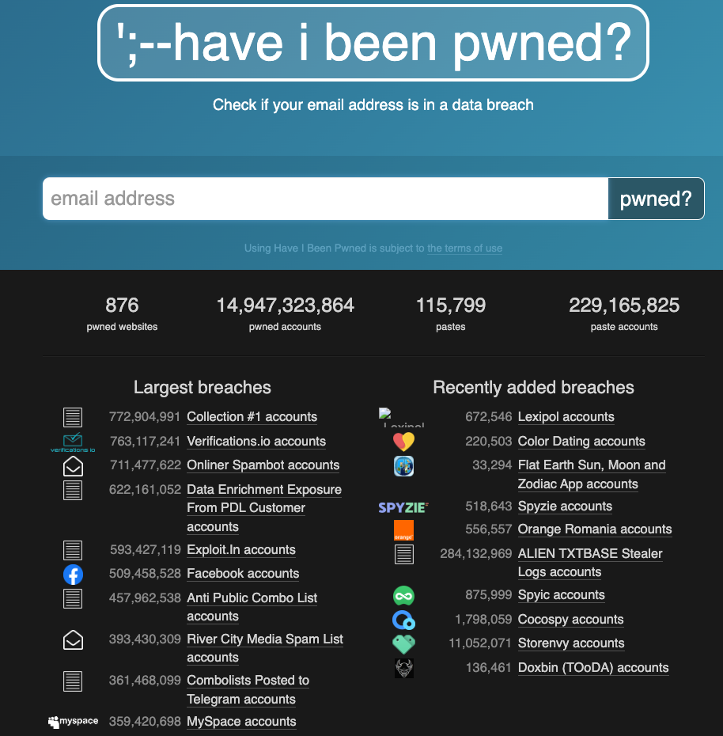

Slide 39
Il fattore avere (To have)
Token, smart card e smart phones

Slide 40
Il fattore To have
L’utente deve dimostrare che ha qualcosa.

Slide 41
Il fattore To have
L’utente deve dimostrare che ha qualcosa.
Vantaggi:
Fattore umano (meno probabilità di consegnare una chiave).
Costo relativamente basso.
Buon livello di sicurezza.

Slide 42
Il fattore To have
L’utente deve dimostrare che ha qualcosa.
Vantaggi:
Fattore umano (meno probabilità di consegnare una chiave).
Costo relativamente basso.
Buon livello di sicurezza.
Svantaggi:
Potenzialmente difficile da implementare.
Può essere perso o rubato.

Slide 43
Il fattore To have
L’utente deve dimostrare che ha qualcosa.
Vantaggi:
Fattore umano (meno probabilità di consegnare una chiave).
Costo relativamente basso.
Buon livello di sicurezza.
Svantaggi:
Potenzialmente difficile da implementare.
Può essere perso o rubato.
Contromisure:
Nessuna
Usare in coppia con un altro fattore.

Slide 44
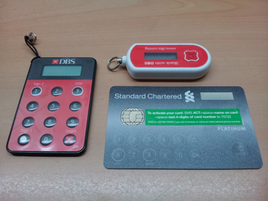
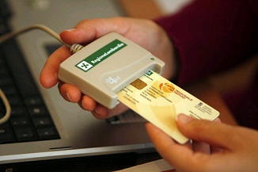
Esempi di tecnologie classiche
Generatori di password monouso (One-Time Password):
Chiave segreta + contatore sincronizzato con l’host.
Client: calcola hash(contatore, chiave).
Server: verifica hash(contatore, chiave).
Si controlla che il contatore sia quello atteso.
Il contatore cambia ogni 30–60 secondi.
Esempi di applicazione: online banking, console di amministrazione (ad es. Amazon AWS).
Smart card (anche con lettore integrato in chiavette USB):
CPU + RAM non volatile con una chiave privata.
La smart card si autentica presso l’host tramite un protocollo challenge-response.
Utilizza la chiave privata per firmare la challenge.
La chiave privata non lascia mai il dispositivo.
Dovrebbe essere almeno in parte resistente a manomissioni (tamper-proof).
Esempi di applicazione: carte di credito (+ PIN).

Slide 45
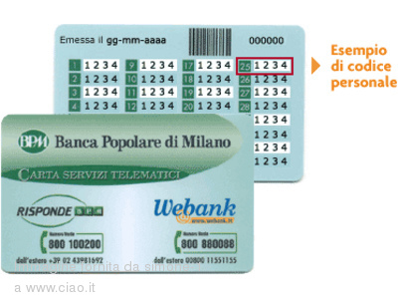
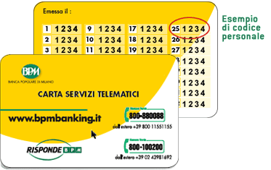
Liste di OTP statiche (alternativa più economica)
Condivise tra client e host.
L’host sceglie una challenge: numeri casuali (ad es. “seconda cifra della cella 14”).
Il client invia la risposta (preferibilmente su un canale cifrato).
L’host non dovrebbe conservare la lista in chiaro (ad es. usando hash).

Slide 46
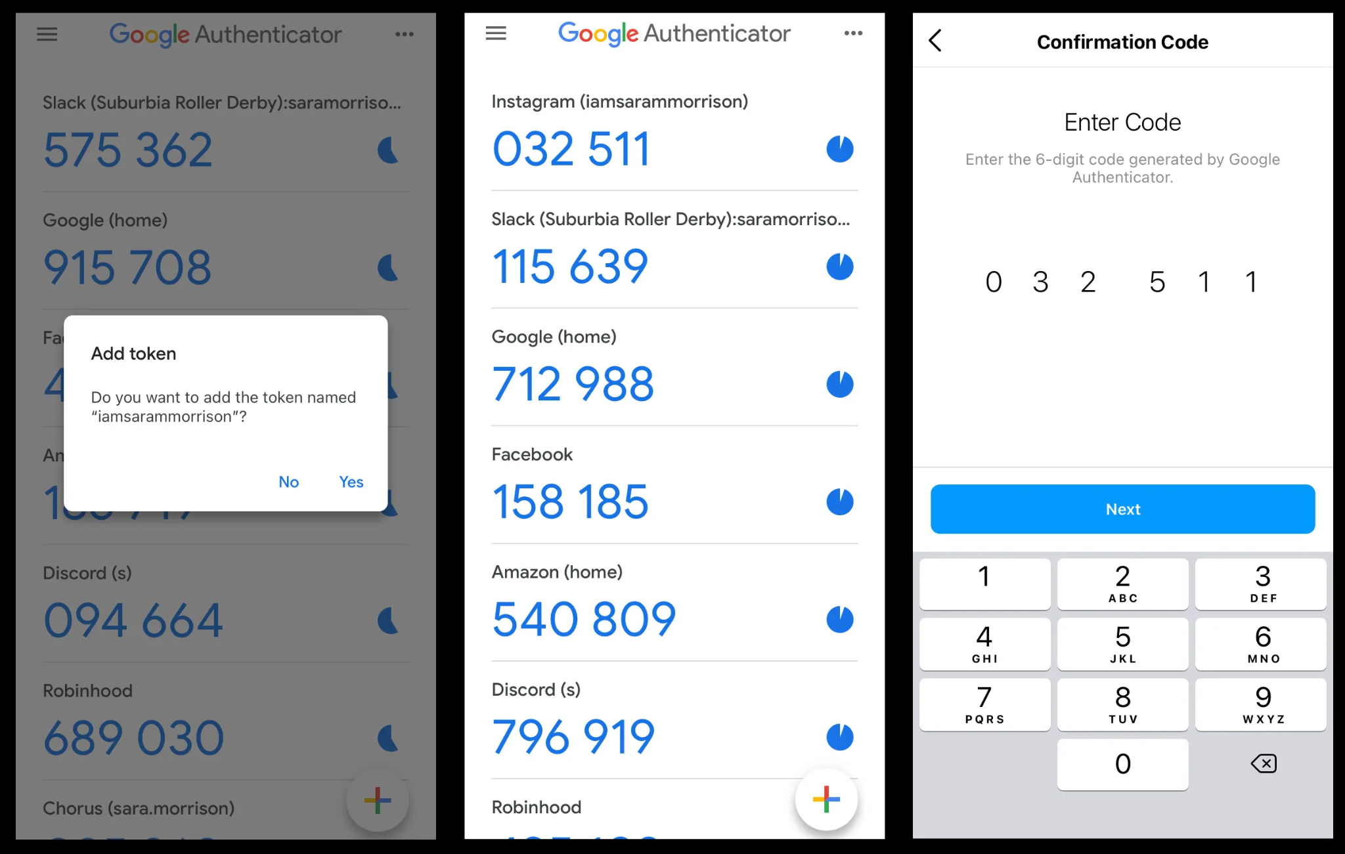
Tecnologie moderne: Time-based OTP (TOTP)
Software che implementa la stessa funzionalità dei generatori di password:
Differenza chiave:
I generatori di password sono sistemi chiusi ed incorporati.
Le app per la generazione delle password funzionano su piattaforme hw/sw generiche.
Cosa succede se il dispositivo è infettato da un’app malevola?: Dmitrienko et al., When More Becomes Less: On the (In)Security of Mobile Two-Factor Authentication, FC 2014

Slide 47
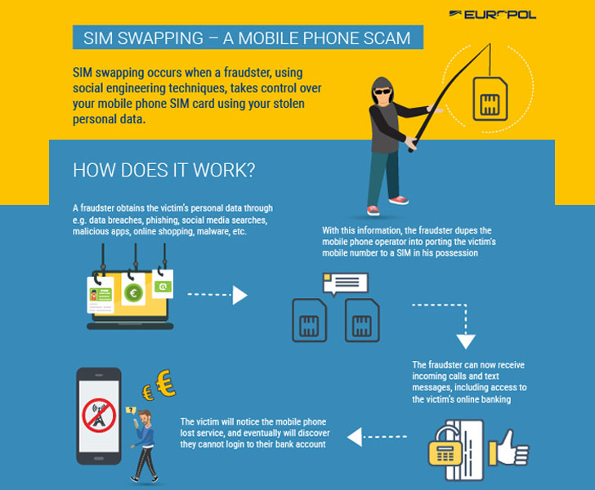

Slide 48
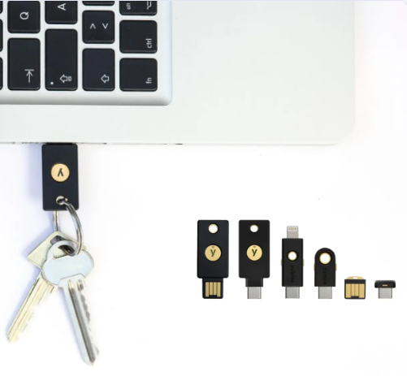
Tecnologie moderne: chiavi Sicure
Plug & Touch: la chiave viene inserita in una porta USB e premuta quando richiesto.
Da usare in combinazione con un altro fattore (2FA).
Genera un codice Sicuro: Il dispositivo invia una password monouso (OTP) oppure una chiave crittografica per l’autenticazione.
Un'evoluzione delle precedenti più moderna (basta solo inserirla).

Slide 49
Il fattore essere (To be)
Autenticazione biometrica

Slide 50
Il fattore To be
L’utente deve dimostrare che ha specifiche caratteristiche.

Slide 51
Il fattore To be
L’utente deve dimostrare che ha specifiche caratteristiche.
Vantaggi:
Alto livello di sicurezza e robustezza.
Non richiede hardware aggiuntivo da portare con sé.

Slide 52
Il fattore To be
L’utente deve dimostrare che ha specifiche caratteristiche.
Vantaggi:
Alto livello di sicurezza e robustezza.
Non richiede hardware aggiuntivo da portare con sé.
Svantaggi:
Estremamente difficile da implementare.
Corrispondenza probabilistica.
Misurazione invasiva.
Clonazione possibile.
le caratteristiche biometriche potrebbero cambiare nel tempo.
Problemi di privacy.
utenti con disabilità (non sempre possono usarlo)

Slide 53
Il fattore To be
L’utente deve dimostrare che ha specifiche caratteristiche.
Vantaggi:
Alto livello di sicurezza e robustezza.
Non richiede hardware aggiuntivo da portare con sé.
Svantaggi:
Estremamente difficile da implementare.
Corrispondenza probabilistica.
Misurazione invasiva.
Clonazione possibile.
le caratteristiche biometriche potrebbero cambiare nel tempo.
Problemi di privacy.
utenti con disabilità (non sempre possono usarlo)
Contromisure:
Nessuna.
Nessuna.
Nessuna.
Nessuna.
Misurare spesso (aggiornare).
Mettere in sicurezza il processo.
Serve un metodo alternativo (più debole?)

Slide 54
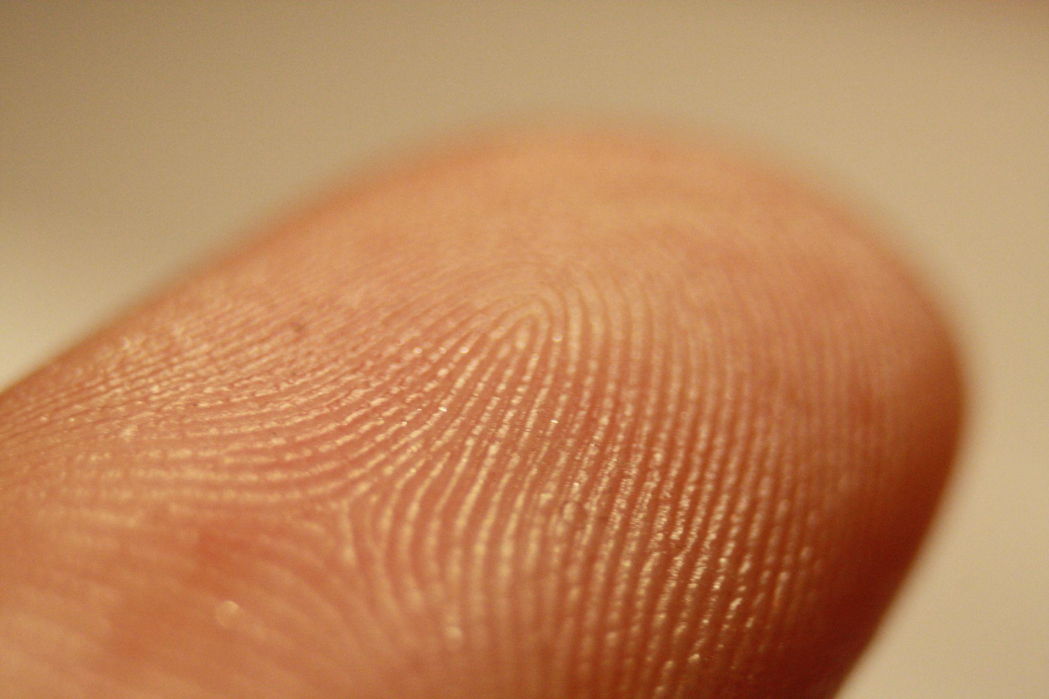
Esempi di tecnologie
Estrazione delle caratteristiche (ovvero feature) di:
Impronte digitali.
Geometria del viso.
Geometria della mano (impronta del palmo).
Scansione della retina.
Scansione dell’iride.
Analisi della voce.
DNA.
Dinamica di digitazione.
Modo di impugnare lo smartphone.

Slide 55
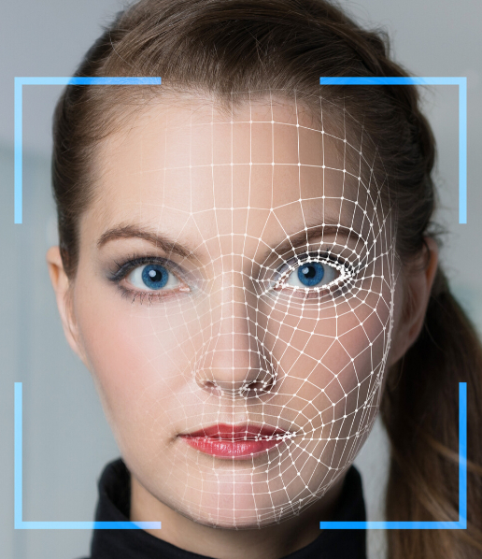
Esempi di tecnologie
Estrazione delle caratteristiche (ovvero feature) di:
Impronte digitali.
Geometria del viso.
Geometria della mano (impronta del palmo).
Scansione della retina.
Scansione dell’iride.
Analisi della voce.
DNA.
Dinamica di digitazione.
Modo di impugnare lo smartphone.

Slide 56
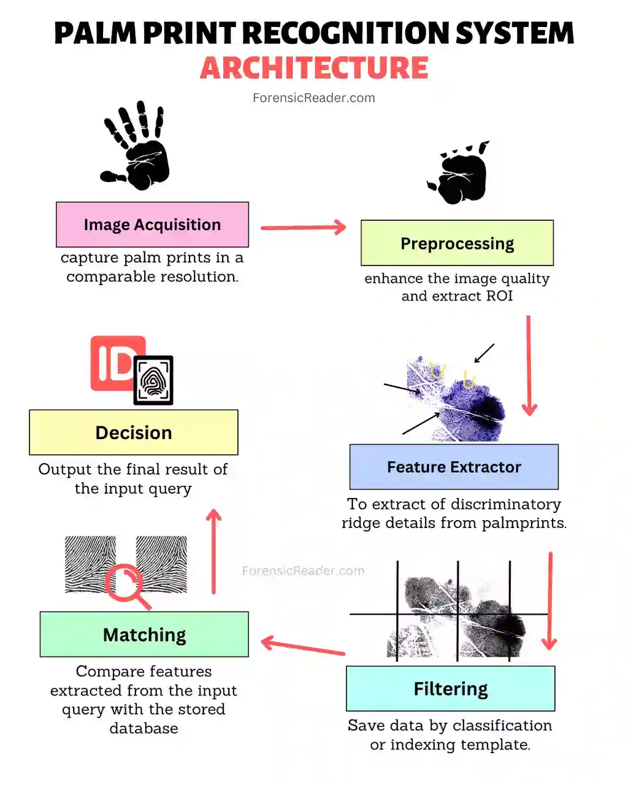
Esempi di tecnologie
Estrazione delle caratteristiche (ovvero feature) di:
Impronte digitali.
Geometria del viso.
Geometria della mano (impronta del palmo).
Scansione della retina.
Scansione dell’iride.
Analisi della voce.
DNA.
Dinamica di digitazione.
Modo di impugnare lo smartphone.

Slide 57
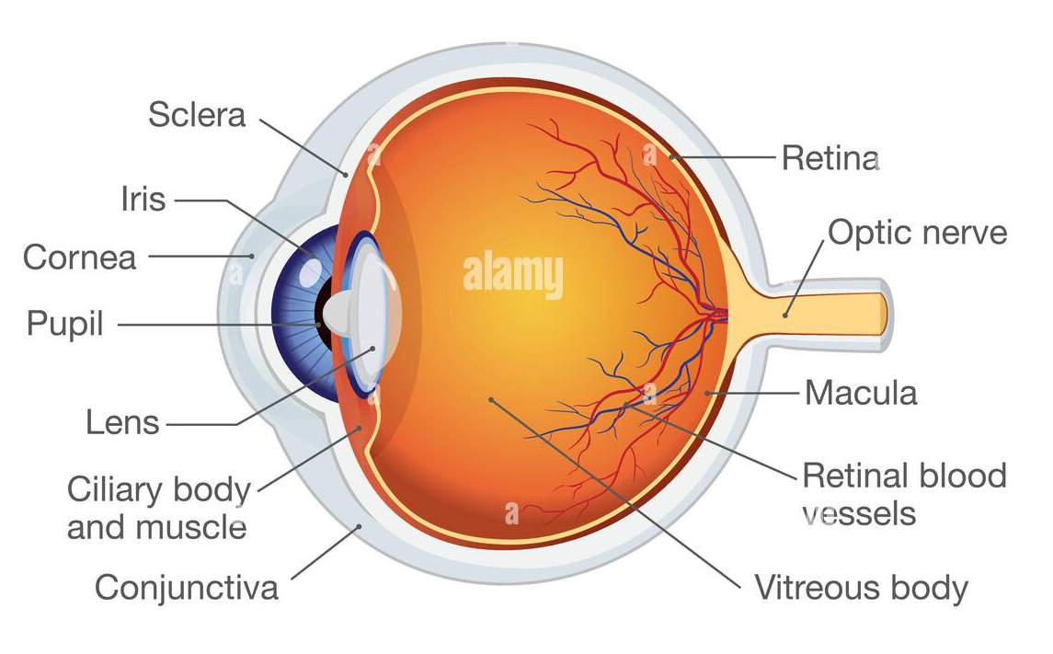
Esempi di tecnologie
Estrazione delle caratteristiche (ovvero feature) di:
Impronte digitali.
Geometria del viso.
Geometria della mano (impronta del palmo).
Scansione della retina.
Scansione dell’iride.
Analisi della voce.
DNA.
Dinamica di digitazione.
Modo di impugnare lo smartphone.

Slide 58
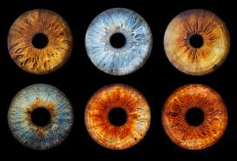
Esempi di tecnologie
Estrazione delle caratteristiche (ovvero feature) di:
Impronte digitali.
Geometria del viso.
Geometria della mano (impronta del palmo).
Scansione della retina.
Scansione dell’iride.
Analisi della voce.
DNA.
Dinamica di digitazione.
Modo di impugnare lo smartphone.

Slide 59
Esempi di tecnologie
Estrazione delle caratteristiche (ovvero feature) di:
Impronte digitali.
Geometria del viso.
Geometria della mano (impronta del palmo).
Scansione della retina.
Scansione dell’iride.
Analisi della voce.
DNA.
Dinamica di digitazione.
Modo di impugnare lo smartphone.

Slide 60
Esempio: impronte digitali
Viene acquisito un campione di riferimento dell’impronta digitale dell’utente tramite un lettore di impronte.
Dal campione vengono estratte le caratteristiche (feature) principali.
Le minuzie dell’impronta includono: punti terminali delle creste, punti di biforcazione, nucleo (core), delta, anse (loops), vortici (whorls), ecc.
Per una maggiore accuratezza, si registrano le caratteristiche di più dita e da diverse posizioni.
I vettori di caratteristiche vengono archiviati in un database sicuro.
Quando l’utente effettua l’accesso, viene acquisita una nuova lettura dell’impronta digitale; le caratteristiche estratte vengono confrontate (in base alla similarità) con quelle di riferimento. L’utente viene accettato se il grado di corrispondenza supera una soglia predefinita.
Problema principale: falsi positivi e falsi negativi.

Slide 61
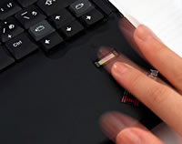
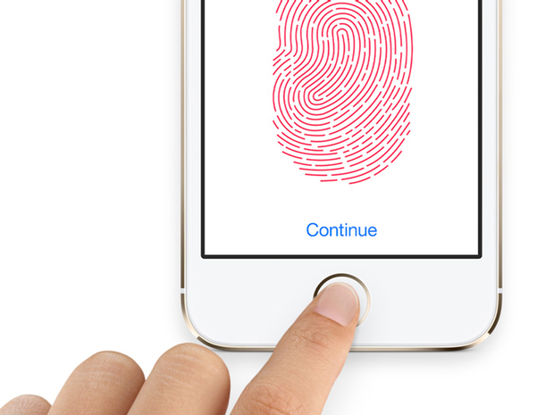
Autenticazione biometrica a livello consumer
Manufacturer | Model | Technology | Date | Difficulty
Identix | TS-520 | Optical | Nov. 1990 | First attempt
Fingermatrix | Chekone | Optical | Mar. 1994 | Second attempt
Dermalog | DemalogKey | Optical | Feb.1996 | First attempt
STMicroelectronics | TouchChip | Solid state | Mar. 1999 | First attempt
Veridicon | FPS110 | Solid state | Sept.1999 | First attempt
Identicator | DFR200 | Optical | Oct. 1999 | First attempt
http://cryptome.org/fake-prints.htm
20 september 2013
21 september 2013
Examples:
http://www.ccc.de/en/updates/2013/ccc-breaks-apple-touchid (short) - https://www.heise.de/multimediadatei/iPhone-5s-Touch-ID-hack-in-detail-1965628.html (long)
https://www.ccc.de/en/updates/2017/iriden
https://i.blackhat.com/USA-19/Wednesday/us-19-Chen-Biometric-Authentication-Under-Threat-Liveness-Detection-Hacking.pdf
https://www.youtube.com/watch?v=ZwCNG9KFdXs&ab_channel=Forbes
RELEASED
CRACKED

Slide 62
Nuovi e sperimentali modi di autenticarsi

Slide 63
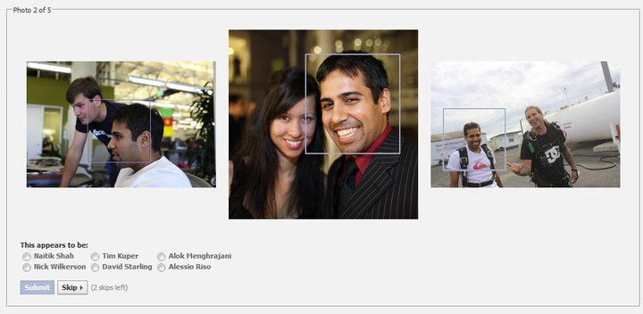
Il fattore sociale: Chi conosci
Occorre dimostrare che si conosce qualcuno.
https://www.facebook.com/notes/facebook/a-continued-commitment-to-security/486790652130
RELEASED
Papers
H. Kim, J. Tang, and R. Anderson. Social authentication: harder than it looks. In Proceedings of the 2012 Financial Cryptography and Data Security conference.
J. Polakis, M. Lancini, G. Kontaxis, F. Maggi, S. Ioannidis, A. Keromytis, S. Zanero, All Your Face Are Belong to Us: Breaking Facebook's Social Authentication. In Proceedings of 2012 Annual Computer Security Applications Conference.
CRACKED

Slide 64
Single Sign-On (SSO)
Problema: gestire e ricordare più password è complesso.
Gli utenti riutilizzano le password su più siti.
Le politiche sulle password sono diverse (1 carattere speciale, 1 carattere maiuscolo, …)
Soluzione: 1 identità, 1–2 fattori di autenticazione, 1 host fidato.
Si elegge un host di fiducia (Google, Facebook, LinkedIn).
Gli utenti si autenticano (sign on) presso l’host fidato.
Gli altri host chiedono all’host fidato se l’utente è autenticato.

Slide 65
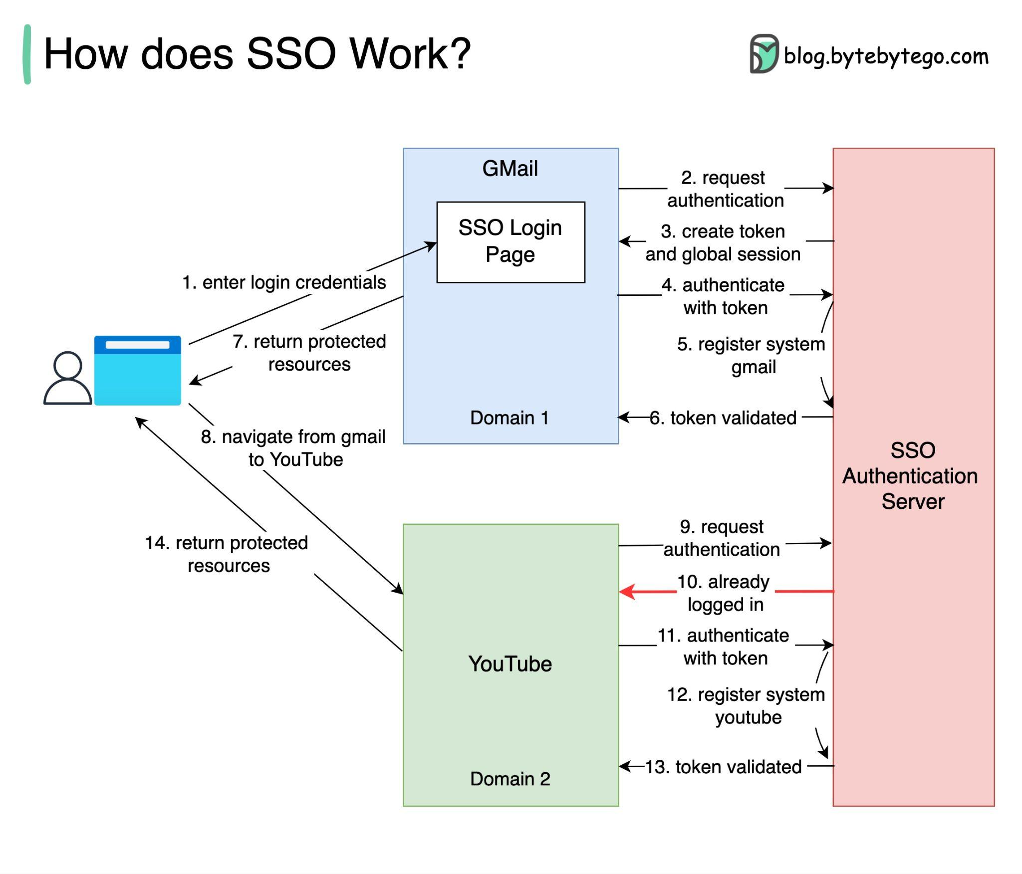

Slide 66
Single Sign On: challenges
Punto unico di fiducia: il server di fiducia.
Se viene compromesso, tutti i siti sono compromessi.
Lo schema di reset delle password deve essere a prova di proiettile.
La email è l’elemento di fiducia.
Kontaxis G. et al., SAuth: Protecting User Accounts from Password Database Leaks. In Proceedings of the 20th ACM Conference on Computer and Communications Security (CCS), 2013.
Difficile da fare bene per gli sviluppatori.
Il flusso è complesso da implementare.
Esistono librerie, ma possono contenere bug.
http://homakov.blogspot.it/2014/02/how-i-hacked-github-again.html

Slide 67
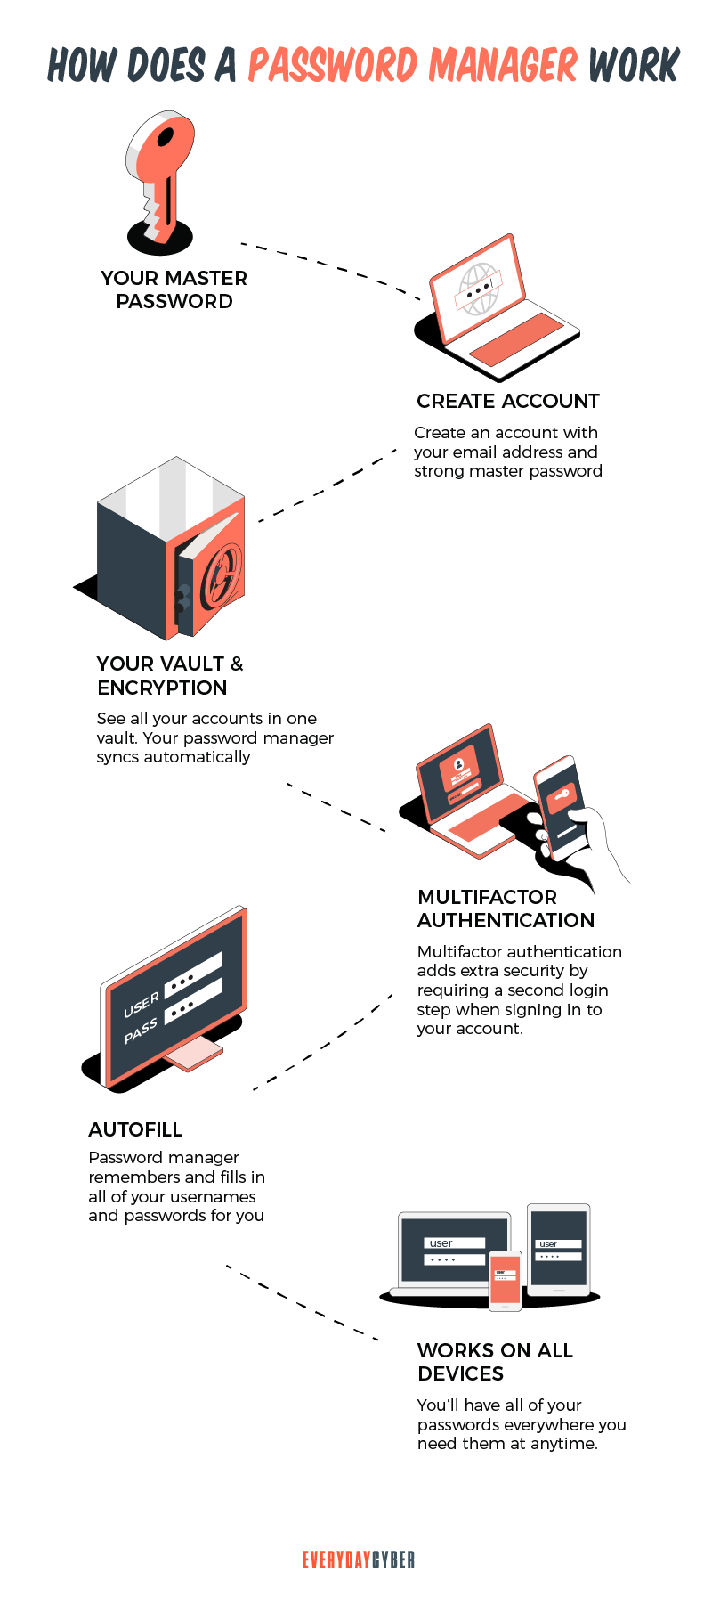
Password managers
Problema: gestire e ricordare più password è complesso.
Gli utenti riutilizzano le password su più siti.
Le politiche sulle password sono diverse (1 carattere speciale, 1 carattere maiuscolo, …)
Soluzione: 1 identità, 1–2 fattori di autenticazione, 1 password manager.
Si elegge un password manager di fiducia (Google, Apple, Android).
Gli utenti si autenticano (sign on) sul password manager fidato.
Si genera una nuova password per ogni sito.

Slide 68
Password managers
Pro
Non c’è bisogno di ricordarsi tutte le password.
Permette di avere password complesse.
Usabilità
Compilazione automatica
Sincronizzazione
Dispositivi multipli
Contro
Singolo punto di fiducia che può essere preso di mira.
Larga superficie di attacco:
I password managers sono software.
Le estensioni del browser possono essere malevoli.
Facilmente accessibile.
https://stuartschechter.medium.com/before-you-use-a-password-manager-9f5949ccf168
Gangwal, A., Singh, S., & Srivastava, A. (2023, April). AutoSpill: Credential Leakage from Mobile Password Managers. In Proceedings of the Thirteenth ACM Conference on Data and Application Security and Privacy (pp. 39-47).

Slide 69
Il fattore To Know e l’interesse nel diritto penale

Slide 70
Accesso abusivo
Il fattore “to know” è un atto della mente: rappresenta la volontà di riservare l’accesso a pochi.
In diritto penale è la linea di confine tra:
Accesso abusivo (art. 615-ter c.p.) → superamento di una barriera cognitiva.
Assenza di reato se l’accesso è libero o non protetto.
Per la Cassazione (es. n. 41210/2017): anche una semplice password manifesta la volontà di escludere i non autorizzati.
Quindi: la misura “conoscitiva” dà valore penale alla protezione del sistema.

Slide 71
Diritto al silenzio
Principio generale: nemo tenetur se detegere → nessuno può essere costretto ad autoincriminarsi.
Conseguenza: non si può obbligare un imputato a rivelare ciò che sa (password, PIN).
Giurisprudenza italiana:
Cass. pen., Sez. V, 10 marzo 2016, n. 10630 → rifiuto di rivelare password non sanzionabile.
Cass. pen., Sez. VI, 20 gennaio 2021, n. 11105 → diritto al silenzio si estende ai codici di accesso.
Idea chiave: Password e PIN sono estensioni della mente: rientrano nella sfera cognitiva tutelata dai diritti di difesa.
Diverso invece per:
“Qualcosa che ho” → oggetto fisico, consegnabile.
“Qualcosa che sono” → dato fisico, rilevabile.

Slide 72
Conclusioni
Identificazione, autenticazione e autorizzazione sono tre concetti distinti, ma tra loro interdipendenti.
Esistono tre tipi di fattori di autenticazione, che dovrebbero essere usati in combinazione.
Le password stanno mostrando sempre più i loro limiti.
Incolpare l’utente per aver scelto una password debole è una semplificazione eccessiva: la responsabilità ricade anche su chi progetta i sistemi di autenticazione, che dovrebbe fornire strumenti e alternative più sicure.
I nuovi schemi di autenticazione sono promettenti, ma devono essere utilizzati con cautela.

